Slide 1

TIBBIYOT MUHANDISLIK TEXNOLOGIYALARI
https://www.linkedin.com/company/tiger-medical-inc/?trk=similar-companies_org_title&originalSubdomain=mk
TIBBIY TEXNIKA RIVOJLANISHINING TARIXI, AMALIY TIBBYOTDA QO’LLANILADIGAN TIBBIY TЕXNIK ASBOBLARNING UMUMIY XARAKTЕRISTIKASI
QON VA QON AYLANISH TIZIMI

Slide 2
«Tibbiyot muhandislik texnologiyalari» kursi nihoyasida barcha talabalar quyidagi zaruriy, nazariy va amaliy ko’nikma hamda malakalarga ega bo’lishlari kerak:
tashxis qo’yishda, davolash va ilmiy tadqiqot maqsadlarida foydalaniladigan tibbiy asboblar, pribor va apparatlarning vazifasi, tuzilishi va ishlash pritsiplarini;
tibbiyot asboblari, pribor va apparatlarda energiya tashuvchi hisoblanuvchi fizikaviy omillarning azo va to’qimalarga tasir mexanizmlarini;
tibbiyot muassasalarda, maxsus klinika va markazlarda davolash texnologiyalari tizimini tuzilishini umumiy printsiplarini.

Slide 3
Yuqorida ko’rsatilgan ko’nikma va malakalarga ega bo’lgandan so’ng, mustaqil ravishda quyidagilarni bajara olishi lozim:
maxsus tibbiy diagnostika va davolash uchun zarur bo’lgan tibbiy asbob va uskunalarga hamda pribor va apparatlarni maqsadga muvofiq tanlay bilish;
tibbiy asbob va uskunalar hamda pribor va apparatlarning texnik xususiyatlarini, ularning tuzilishi va ishlan printsiplarini ilmiy tushungan holda texnik xavfsizlik qoidalariga rioya qilishi;
diagnostikada, davolashda, jarrohlik va reanimatsiyada foydalaniladigan asboblar va qurilmalardan foydalanishni, tibbiy malumotlarni qayd qilish va hujjatlashni.

Slide 4
Zamonaviy tibbiyot elektronikasining asosi kibernetika elektron qurilmalari bo’lib ular:
a) tibbiy-biologik axborotni qayta ishlash, saqlash va avtomatik analiz qilish, muayyan masofaga uzatish uchun elektron hisoblash mashinalari;
b) hayot uchun zarur bo’lgan jarayonlarini boshqarish va odamni o’rab olgan atrof muhitning holati ustidan avtomatik tartib o’rnatish uchun tuzilmalar;
v) biologik jarayonlarning elektron modellari va boshqalarni tashkil qiladi.
Tibbiyot elektorinikasi asbob va apparatlarining ishlatilishi diagnostika hamda davolashning samaradorligini va tabobat xodimining mehnat unumdorligini oshiradi.

Slide 5
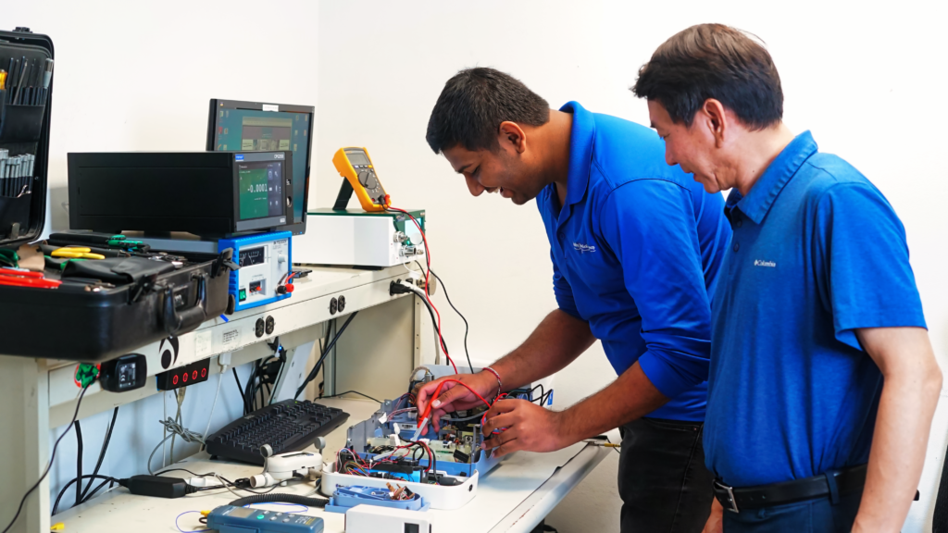
Yuqorida ko’rsatilganlardan xulosa qilib shuni aytish mumkinki «Tibbiyot muhandislik texnologiyalari» fani - bugungi kunda tibbiyot amaliyotining muammolarini echishda, hamda davolash va ilmiy - tadqiqot faoliyatini sifatli va samarali darajada olib borishda, tibbiyot elektronikasi va kibernetikasiga asoslangan axborot kommunikatsion texnologiyalaridan to’g’ri foydalana oladigan kadrlarni tayyorlashda alohida o’rin tutadi.
https://qualitymedicalgroup.com/what-is-biomedical-engineering/

Slide 6
TIBBIYOT MUHANDISLIK TEXNOLOGIYALARI PREDMETI, UNING TUZILISHI, KLASSIFIKATSIYASI

Slide 7
Tibbiyot texnikasi - tibbiyotda profilaktik, diagnostik va davolash maqsadlarida, shuningdek sanitariya - gigienik va epidemiyaga qarshi chora - tadbirlarni bajarishda foydalaniladigan texnik vositalarning yig’indisidir.
Tibbiyot texnikasining rivojlanishi tibbiy texnikaning yangi namunalarini paydo bo’lishiga imkon beradigan fan va texnikaning rivojlanishi bilan chambarchas bog’liqdir. Diagnostika va davolashda yangi yo’nalishlarning paydo bo’lishi davolash - profilaktik chora - tadbirlarni ijobiy natijalar bilan amalga oshirishga imkon beradigan yangi texnik vositalarni yaratilishiga shart - sharoitlarni yaratdi.
Tibbiyot muhandislik texnologiyalari fanining predmeti inson organizmining normal hayot faoliyatiga ijobiy va salbiy ta'sir ko’rsatadigan barcha jarayonlarni muayyan energiya yordamida ta'sir etish va qabul qilish yo’li bilan o’rganishdan iborat.

Slide 8
Tibbiyot amaliyotida qo’llaniladigan elektrotibbiyot apparaturalarining texnik vositalar umumiy tizimidagi o’rnini baholash uchun ular tasnifini ko’rib chiqish talab etiladi. Barcha tibbiyot texnikasi tibbiyot texnologiyasi jarayonida bajaradigan vazifasiga ko’ra to’rta asosiy guruhga bo’linadi:
Apparatlar
Priborlar
Asbob-uskunalar
Jihozlar

Slide 9
Apparat - davolash maqsadlari uchun (fizioterapevtik yo’nalishlarida) mijoz tanasiga muayyan fizikaviy faktorlar (elektrik, magnit, elektromagnit, UT, mexanik va h.k.) bilan fiziologik ta'sir ko’rsatuvchi texnik vositalar (elektron qurilmalar) bo’lib hisoblanadi. Apparat bemor bilan o’zaro ta'sirlashuvning u yoki bu darajada mustaqil, avtomatizatsiyalashgan jarayonini ta'minlaydi. Apparatlar diagnostika maqsadlari uchun ham foydalanishi mumkin (rentgen, UT va h. k. apparatlar).

Slide 10
Pribor - diagnostika maqsadlari uchun mijoz tanasidan muayyan energiya ko’rinishlarida (elektrik, magnit, elektromagnit, UT, mexanik ta'sir va h.k.) axborotni oluvchi va qayd qiluvchi texnik moslamalar bo’lib hisoblanadi. (elektrokardiograf, sfigmomanometr va boshqalar).
Tibbiyot amaliyoti yoki ilmiy - tadqiqot yo’nalishlari bo’yicha qo’llaniladigan pribor va apparatlarni birlashtiruvchi termenlar bo’yicha tibbiyot apparaturalari deb ham yuritiladi.

Slide 11
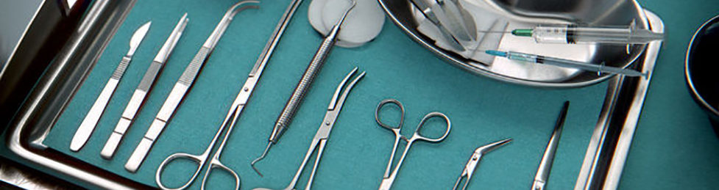
Asbob- bemorga inson qo’li bilan birgalikda,
uning davomi sifatida ta'sir ko’rsatadi.
Jihoz- bemorga xizmat ko’rsatish va tibbiyot texnikasi jarayonini ta'minlash uchun qo’shimcha, yordamchi qurilmalar hisoblanadi.
https://www.alhaya-medical.com/medical-supply/?hcb=1

Slide 12
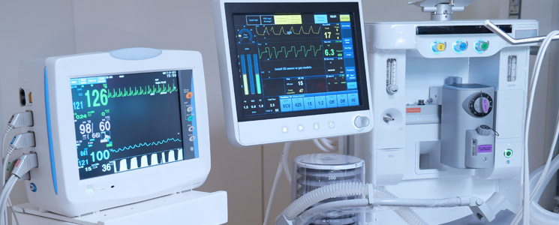
Tibbiyot apparaturasi - tibbiyot texnikasining anchagina murakkab, shiddat bilan rivojlanib borayotgan sohasidir. Tibbiyot apparaturalarining katta qismini elektrotibbiyot uskunalar va apparatlar tashkil etib, ular elektr energiyasidan foydalanishga asoslangan elektrotexnika yoki elektron qurilmadan iboratdir. Bundan tashqari mexanik energiyadan ham foydalanishga asoslangan apparaturalar mavjud, bularga qattiq tana (odatda uni mexanik apparaturalar deb yuritiladi) - skeletni cho’zish uchun, mexanoterapiya moslamalari; suyuqlik (gidravlik) - suv bilan davolash moslamalari; gaz-narkoz apparatlari, sun'iy o’pka ventilyatsiyasi apparatlari va boshqalar kiradi.
https://www.ul.com/resources/medical-device-regulatory-market-access-times-national-emergency?hcb=1

Slide 13
TIBBIYOT TEXNIKASI
UMUMIY TASNIFI

Slide 14
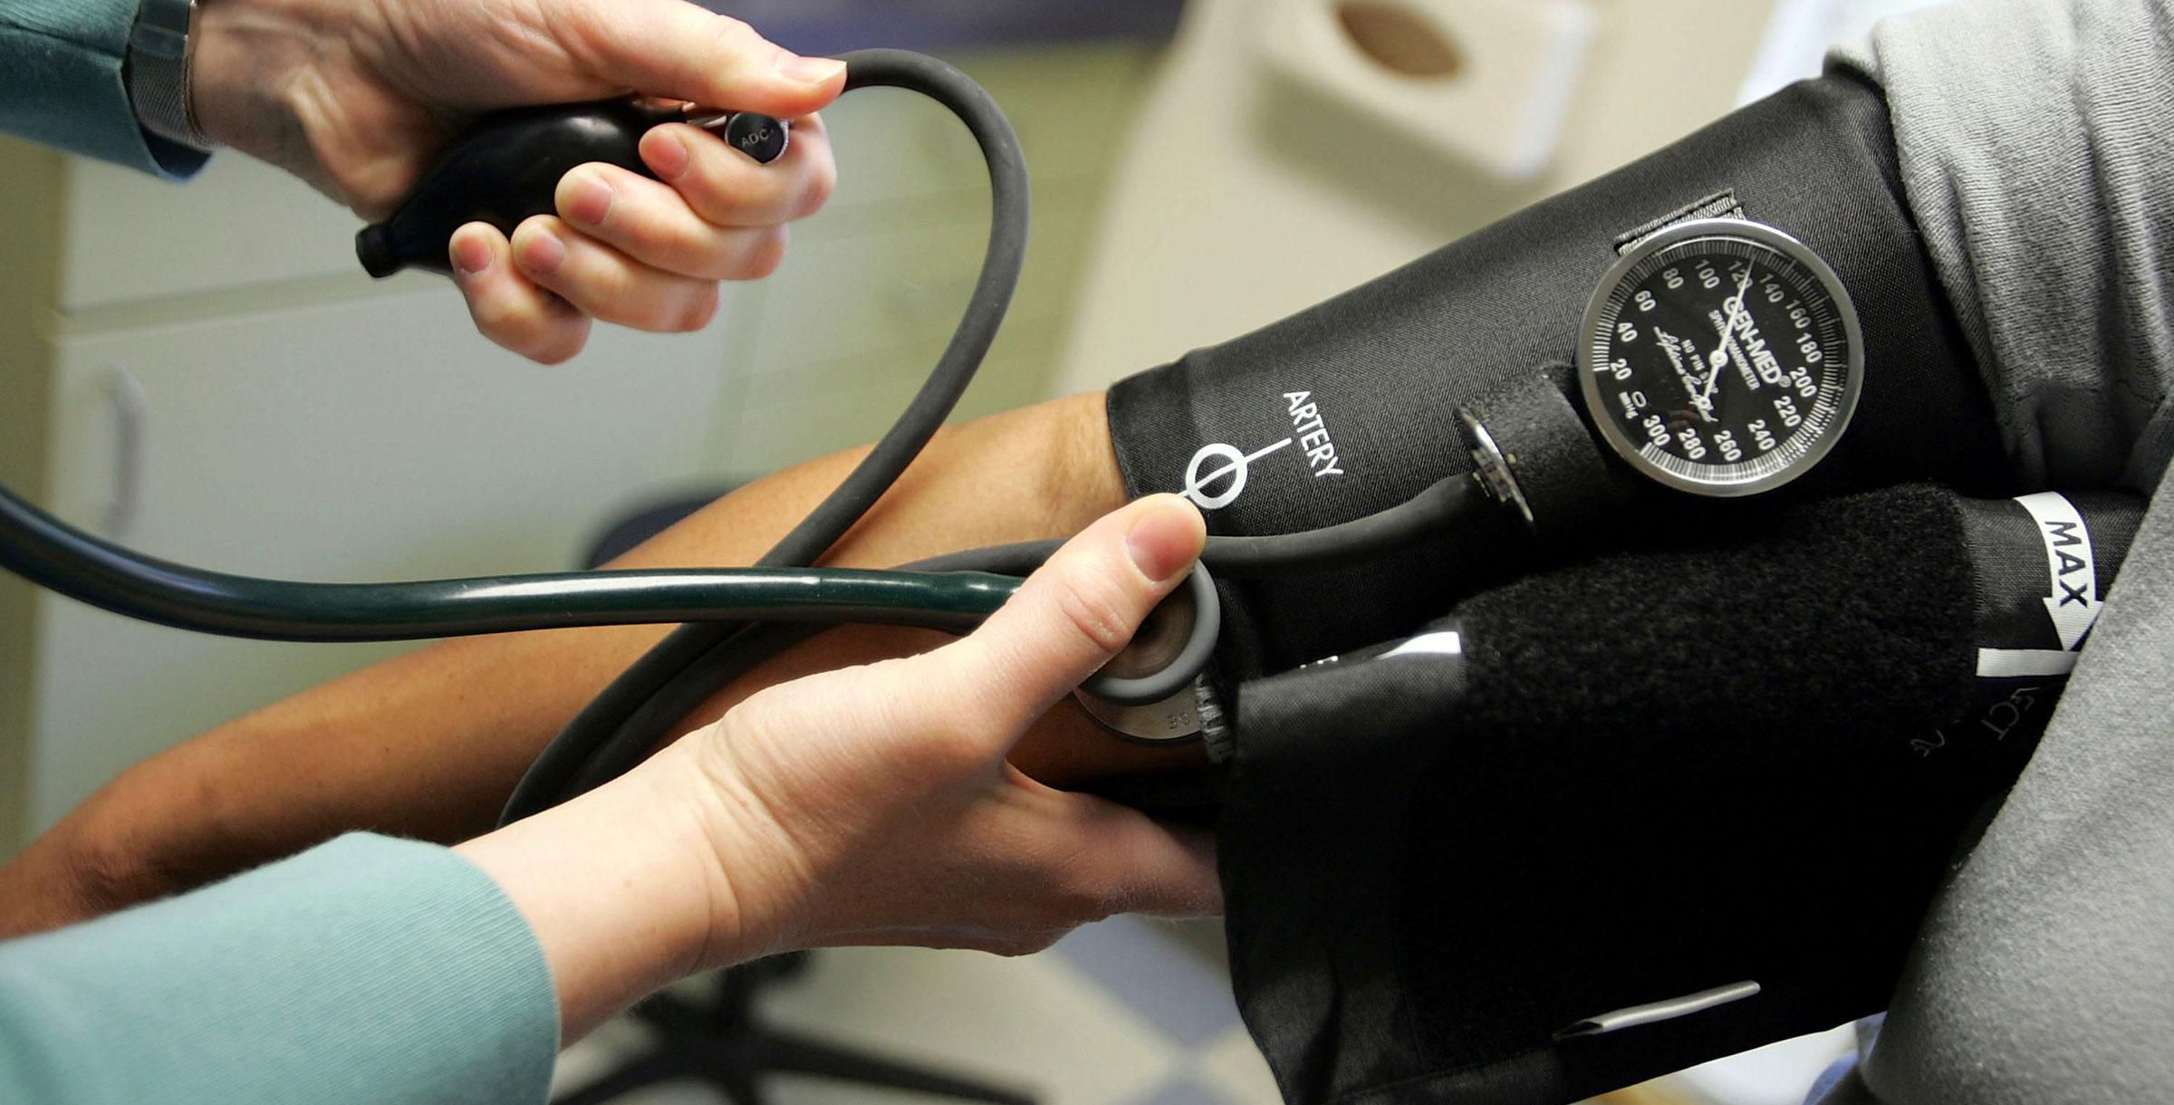
Qabul qiluvchi diagnostik moslamalar organizmdagi turli jarayonlar-a'zo va to’qimalarda hosil bo’layotgan biopotentsiallar, yurak tonlari, tana harorati va boshqalar haqida ma'lumotlar beradi. Qabul qiluvchi diagnostik moslamalar ham barcha boshqa o’lchov moslamalari kabi tekshiriluvchi jarayonga minimal ta'sir ko’rsatishi kerak va ma'lumotni juda kam o’zgarish (minimal chetlashish) bilan etkazib berishi lozim. Bemorga yo’naltirilgan energiya shakliga ko’ra ta'sir ko’rsatuvchi terapevtik apparatlar va diagnostik moslamalar elektr energiya bilan ta'sir ko’rsatuvchi va mexanik energiya bilan ta'sir ko’rsatuvchi turlarga bo’linadi (ko’pgina ta'sir ko’rsatuvchi diagnostik moslamalar apparatlar deb yuritiladi, masalan, rentgen, UT, elektrodiagnostika).
https://www.theguardian.com/society/2012/dec/13/health-risks-high-blood-pressure-smoking?hcb=1

Slide 15
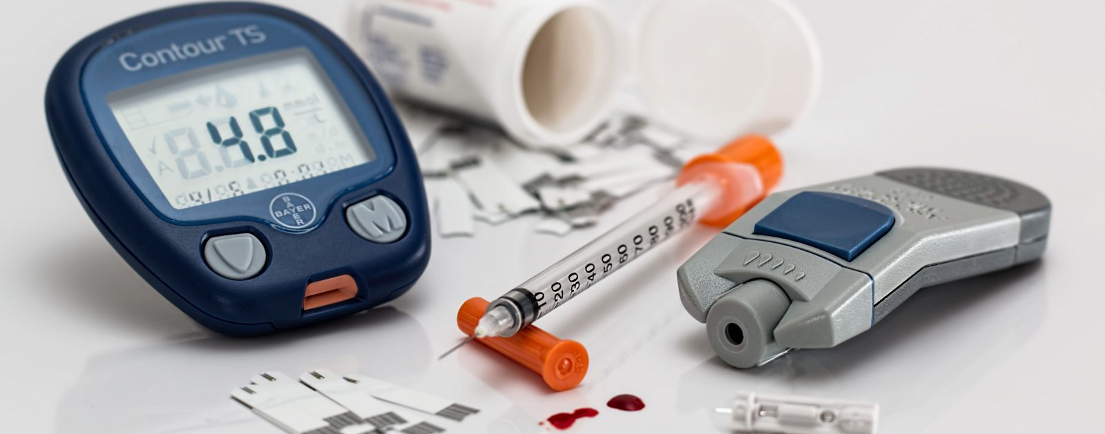
Ta'sir ko’rsatish uchun mexanik energiya ishlatiladigan apparatlarni bemorga bevosita tegib turadigan ishchi tana agregat holatiga qarab bo’lish mumkin, ishchi tananing qattiq, suyuq yoki gazsimon holati farqlanadi. Shunga mos holda mexanik, gidravlik va gazli elektrotibbiyot apparat va priborlar ajratiladi. Mexanik elektrotibbiyot apparat va moslamalarga UT terapevtik apparatlar va diagnostik moslamalar, audiometrlar, vibromassaj va boshqalar, ikkinchisiga markazdan qochma va UT changlatgich aerozol apparatlar, uchinchisiga sun'iy o’pka ventilyatsiyasi apparatlari kiradi. Elektromagnit maydon holatiga qarab elektr energiya bilan ta'sir ko’rsatuvchi apparatlar pastchastotali, yuqorichastotali, o’tayuqorichastotali, yorug’lik optik, rentgen va radiologik apparat va moslamalarni o’z ichiga oladi. Diagnostik qabul qiluvchi moslamalar tasnifi bemordan moslamaga uzatilayotgan energiya shakliga asoslangan.
https://www.spatelnc.com/?hcb=1

Slide 16
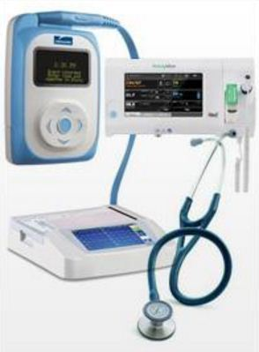
Diagnostik moslamalar orqali elektr, mexanik, issiqlik va kimyoviy energiya qabul qilinadi. Elektr energiya a'zo va to’qimalar (yurak, mushak, miya, oshqozon) dan uzatilayotgan biopotentsiallar shaklida qabul qilinadi. Mexanik energiya esa organizmdan moslamaga yurak akustik tonlari (fonokardiografiya), yirik qon tomirlar va yurakka qon oqimi turtkisi natijasida butun tananing arzimas tebranishi (ballistokardiografiya), oshqozon, bachadonning qisqarishi natijasida tana ayrim qismlarining siljishi ko’rinishida uzatiladi. Tananing issiqlik energiyasi haroratni tegib turgan (kontakt) (elektr termometr) va tananing infraqizil nurlanishi orqali tegib turmagan (kontaktsiz) (termografiya) usullar bilan tana harorati o’lchanganda qabul qilinadi. Kimyoviy energiya kontakt elektrodlar yordamida qondagi kislorod va vodorod kontsentratsiyasi o’lchanganda qo’llaniladi.
https://www.indiamart.com/hansrajnayyar-mediquip-incorporat/other-products.html#diagnostic-equipment

Slide 17
TIBBIYOT TEXNIKASINING MAQSADI VA VAZIFASI, TIBBIYOT APPARATLARINING ASOSIY GURUHLARI

Slide 18
Fanning asosiy vazifalari qo’yidagilardan iborat:
organizm a’zo va to’qimalarining faoliyati asosida yotuvchi umumiy fiziko-ximiyaviy va biofizikaviy qonuniyatlarni o’rganish;
organizm organ va to’qimalari hamda suyuqliklarining gidrodinamik, mexanik, bioelektrik va optik xossa va xususiyatlarini o’rganish;
tashqi muhitning fiziko-ximiyaviy davolovchi va zararli tasirlarining asosiy biofizikaviy mexanizmlari to’g’risida tasavvurga ega bo’lish.

Slide 19
Mamlakatlarning xalqaro kelishuviga asosan barcha tibbiy texnika jihozlari 16 ta asosiy guruhga bo’linadi.
Tibbiy asboblar
Barcha turdagi shpritslar va ignalar.
Diagnostika va terapiya uchun mexanik apparatlar.
Endoskopik pribor va apparatlar.
Sterilizatsiya, dizenfektsiya va distillyatsion jihozlar.
Narkoz, sun'iy nafas va kislorodli terapiya uchun apparatlar.
Shifokorlar xonalari va operatsion zallarning jihozlanishi.
Tish shifokori xonalarining jihozlari.

Slide 20
Mamlakatlarning xalqaro kelishuviga asosan barcha tibbiy texnika jihozlari 16 ta asosiy guruhga bo’linadi.
Elektromeditsina priborlari va apparatlari.
Rentgen apparatlari va jihozlari.
Oftalmologik apparatlar, priborlar va ko’zoynakli optika.
Tibbiy laboratoriyalarni jihozlash uchun pribor va apparatlar.
Radiologik, diagnostik va terapevtik texnika.
Ortopedik mahsulotlar.
Rentgenologik trubkalar.
Ko’chma tibbiy ambulatoriya va laboratoriyalar.

Slide 21
TIBBIY TEXNIKA
RIVOJLANISHINING TARIXI

Slide 22
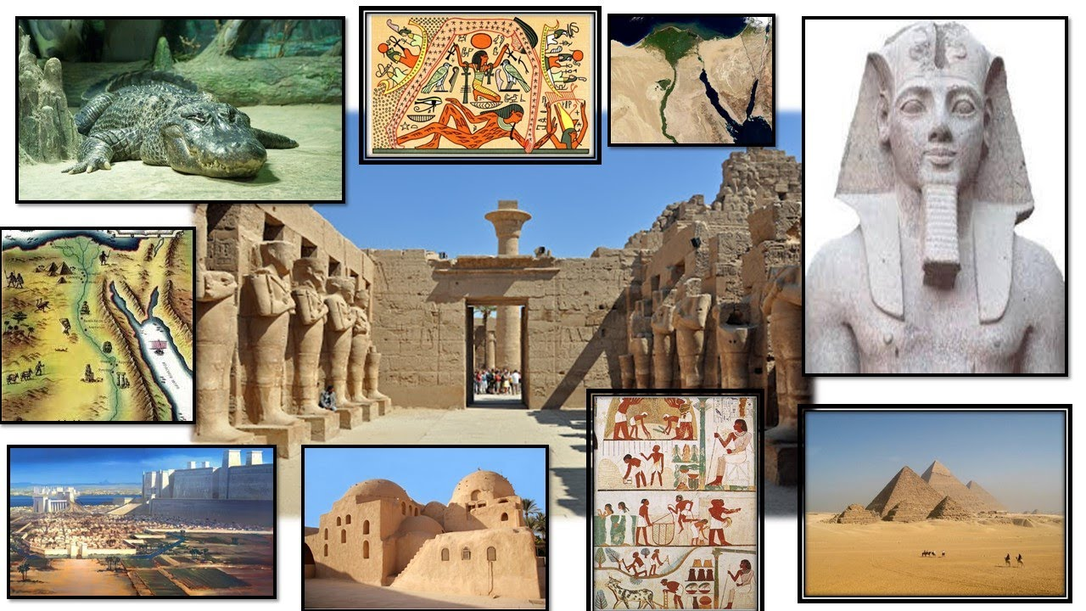
Qadimgi Misr tibbiyotida Erazistrat odam anatomiyasini o’rganib muhim kashfiyotlar qilgan. U bosh miya yumshoq va qattiq pardalardan, egri-bugri chuqurchalardan iboratligini, miya ichida suyuqlik saqlovchi qorinchalar borligini bilgan. Miyada harakatlantiruvchi va sezuvchi asab tolalari borligini, qo’l va oyoqni harakatini bosh miya boshqarishini isbotlab bergan. Aleksandriyalik ikkinchi olim Xerofil eramizdan oldingi 300 yilda tug’ilgan. Yurak ishini tekshirib, uch davrdan sistola, diastola va pauzadan iboratligini kuzatgan. Arteriya qon tomirini tekshirib yurak ishiga monand ekanini aniqlagan. U o’n ikki barmoqqa teng keladigan ichak "duodenum " ni birinchi bo’lib aniqlagan.
https://lh3.googleusercontent.com/7fyEnwtOQBK3PDVuJ0h7iiQ2V46Tu01oTACXppGqFEqOO-eeTI_E8VYFKRsPb1o9uHqF=s146

Slide 23
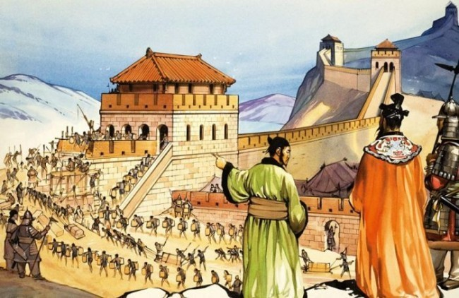
Bemor tomirini ushlab ko’rib tekshirish usulini birinchi bo’lib Xitoyda o’rganganlar. Tomir urishiga juda ko’p omillar ta'sir qilib, o’zgartirishini aniqlaganlar. Shuning uchun bemorning tomirini yotgan, tik turgan, o’tirgan holatda tekshirib ko’rishgan. Xitoyda birinchi tibbiyotga oid yozilgan kitob «Neftzin» deb nomlangan. Ular butun borliqni to’rt samoviy unsur er, suv, havo, olovdan iborat deb hisoblashgan. Xitoyda odam organizmida ikkita qarama - qarshi kuch bor deb o’ylashgan. Birinchisi "Yan" harakatchan faol kuch, ikkinchisi "In" passiv kuch deyilgan. Xitoy hakimlari bemorlarni davolashda uchta usuldan foydalanishgan: moksa, massaj, igna sanchib davolash.
Moksa - kasal a'zoni qoplab turgan terini quritilgan shifobaxsh o’simliklarni tutatib, bir oz kuydirishdir. Bu usulga hozirgi zamon nuqtai nazardan qaralsa, bu teridagi ekstraretseptorlarni (asab tolalariga) ta'sir qilish printsipiga asoslanadi. Fiziologiya fanida ekstraretseptorlar orqali ichki a'zolarga ta'sir qilish mumkinligi ma'lum. Massaj - bu usulda odam tanasini, qo’l- oyoqlarini xushbo’y moysimon moddalar bilan uqalashdir.
http://getdrawings.com/great-wall-of-china-watercolor

Slide 24
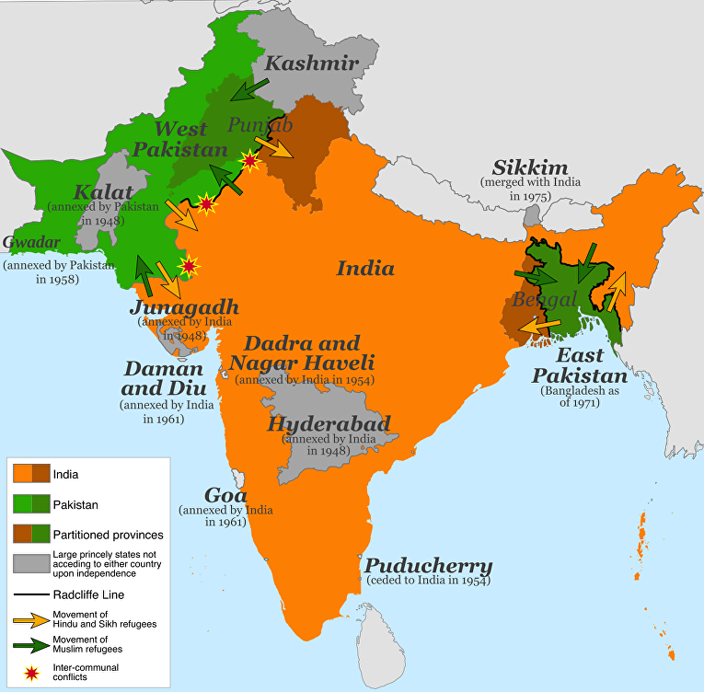
Hindistonda qadimgi zamon tibbiyotini o’rganishda Ayur-Veda nomli kitob turadi. Shushruta Ayur-Vedasi 1500 dan ortiq kasalliklar belgilari bayon etilgan. Shushruta birinchi bo’lib yallig’lanish jarayoniga ta'rif berib, shish paydo bo’lishi, yallig’langan joyning qizarishi, og’riq paydo bo’lishi, yallig’langan a'zoning ishdan chiqishini aytgan. Qadimgi hind tibbiyotida jarrohlik yaxshi rivojlangan edi. Ayniqsa Shushruta mohir jarroh bo’lgan. Ular qovuqdagi toshni chiqarib olish, churrani operatsiya qilish, ko’z kataraktasini operatsiya qilishni bilishgan. Jarrohlikda erishgan eng katta yutug’lari plastik operatsiyadir. Quloq, lab, burun kabi a'zolarni plastik operatsiya usuli bilan tiklaganlar. Plastik operatsiyalarda ishlatiladigan asbob va qurollar soni 200 dan ortiq bo’lgan.
https://www.reddit.com/r/MapPorn/comments/dzje3s/partition_of_british_india_in_1947_the_radcliffe/

Slide 25
Qadimgi Yunoniston tibbiyotida Gippokrat muhim o’rin egallaydi. Gippokrat eramizdan oldingi 460-yilda Kos orolida tug’ilgan. Gippokrat bemorlarni tekshirishda a'zoni paypaslab ko’rish (palpatsiya), qulok qo’yib eshitish (auskultatsiya), barmoq bilan tukillatib ko’rish (perkussiya) dan foydalangan. U bemorning siydigi va axlatini tekshirishib, siydikni parlatib undan qolgan cho’kmani ko’zdan kechirgan. Gippokrat «Kasallik tarixi» to’ldirish usulini joriy qilib, tibbiyot ilmiga katta xizmat qildi. Kasalik tarixiga yozib olingan ma'lumotlarni umumlashtirib, har xil kasalliklar klinikasi kechishi va asoratlari haqida xulosalar chiqardi va davolash usullarini ishlab chiqdi. Masalan: peritonit kasalligidan o’layotgan bemorning qiyofasini tasvirlagan "Bemor rangi kulrang tusda, ko’zlari ichiga botib ketgan, peshonasi ter bosgan, bemor atrofdagi voqealarga befarq yotadi, ko’zlari bir nuqtaga tikilgan" bo’ladi. Gippokrat juda mohir jarroh bo’lgan, u chiqqan singanlarni davolashda ishlatadigan har-xil moslamalar va richaklarni kashf etgan. Singan suyakni tortib o’z joyiga tushiradigan g’altaklar, qiyshiq bo’lib qolgan umurtqa ustunini to’g’rilaydigan taxtakachlar yasagan. Bosh jarohatlanganda uni bint bilan maxsus bog’lash usuli "Gippokrat qalpog’i" deb nomlanadi.

Slide 26
Keyingi 100 yillikda ko’pgina yangiliklar kiritilgan. Marey tomonidan 1860 yilda - sfigmograf, Bash tomonidan 1881 yilda - sfigmamonometr, 1891 yilda esa - Riva - Rochchi apparati ishlab chiqildi.
1905 yilda Korotkov usulida arterial qon bosimni o’lchash usuli fanga kiritildi. Kussmaul tomonidan 1867-1868 yillar ezofagoskopiya va oshkozon zondi yaratildi. 1881 yil Mikulich gastroskopiyani, Nittse 1879 yilda sistoskopiya va rektoskopiyani, bronxoskopiyani 1897 yilda Killian, oftalmoskopiyani 1851 yilda Gelmgolts, laringoskopiyani 1855 yilda Garsiya ishlab chiqdi. Pettenkofer 1861 yilda siydikdagi oqsil miqdorini aniqlash usullarini ishlab chiqdi. Keyin Eyntxoven galvanometrni ishlab chiqib, elektro va fonokardiografiyaga asos soldi. Pirke 1907 yilda tuburkulyozga tashxis qo’yishda teri-allergik reaktsiyasini ishlab chiqdi. 1904 yilda Rider oshqozon- ichak traktini tekshirishda rentgenologik usulni ishlab chiqdi. Qorin tifiga diagnoz qo’yish uchun Vidal va Sikard 1896 yil agglyutinatsiya reaktsiyasini taklif qilishgan. 1912 yilda Shilling leykotsitlarni differentsiallashgan hisoblash usulini ishlab chiqdi. 1894 yilda Bernatsskiy eritrotsitlar cho’kish tezligi diagnostik muhim ahamiyatga ega ekanini isbotlab berdi. 1927 yilda Arinkin sternal punktsiyasi usulini ishlab chiqdi. 1923 yilda Zimnitskiy buyraklar ishini tashxislashda funktsional diagnostik usulni ishlab chiqdi. Frank 1914 yilda yurak tonlarini yozib oldi. 1937 yilda Kastelyanos angiokardiografiyani, Kalk esa laparoskopiyani kiritdi.

Slide 27
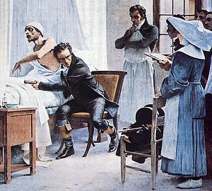
Auskultatsiya - bu usulni frantsuz olimi Rene Laennek (1781-1826) ishlab chiqdi. Laennek ham boshqa olimlar singari o’pka va yurakni eshitishda shu a'zolarga qulog’ini qo’yib tekshirgan. Bir kuni duradgorga stetoskop yasattirib eshitib ko’radi, bu usul orqali nisbatan yaxshi eshitiladi, chunki to’g’ridan-to’g’ri quloq qo’yib eshitishda tana bilan vrach qulog’ining bir-biriga ishqalanishi natijasida qo’shimcha shovqinlar paydo bo’ladi. Perkussiya - bu usulni Venalik mashhur olim Leopold Avenbruger (1722-1809) ishlab chiqdi. U 1761 yilda maxsus kitob yozib, unda perkussiyani qanday amalga oshirish, undan qanday foydalanish kerakligini ko’rsatib berdi. Lekin bu usul unchalik mashhur bo’la olmadi. Keyinchalik frantsuz olimi Jan Nikol Konvizar (1755­1821) Avenbruger perkussiya usulini o’rganib takomillashtirdi. 1818 yilda asar yozdi, shundan keyin bu asar keng tarqaldi. Bu usul asosan ko’krak qafasi a'zolari (o’pka, yurak) tekshirishda ishlatila boshlandi.
https://buhitter.com/search?q=stethoscope&offset=20

Slide 28
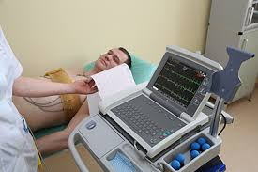
Elektrokardiografiya - yurak harakati vaqtida unda paydo bo’ladigan elektrik jarayonlarni yozib oladigan usul. Bu usul Gollandiyalik olim Eyntxoven (1860-1927) tomonidan ishlab chiqilgan. Bu usul yordamida yurakning turli patologik holatlari aniqlanadi. Yurak kasalliklarini aniqlashda bu usul juda qulaydir. Rentgenoskopiya - bu usulga fizik olim V. K. Rentgen asos solgan. U 1895 yilda tasodifan ko’zga ko’rinmas nurni kashf qildi. Bu nur Rentgen nuri deb ataladi. Bu kashfiyot uchun birinchi Nobel mukofoti Rentgenga (1901y.) taqdim etilgan.
https://hospitalfts.ru/patients/branches/funktsionalnoy_diagnostiki/

Slide 29
Reja:
1. Qon
2. Qon aylanish
3. Katta va kichik qon aylanish doiralari
4. Yurak va uning fiziologik xususiyatlari
5. Yurak avtomatizmi
6. Yurak ishining davrlari
7. Yurak qisqarishidagi mexanik va tovush chiqarish holatlari
8. Yurak tonlari
9. Yurakning sistolik va minutlik hajmi
10. Yurakdagi elektr hodisalar
11. Qon aylanishning yoshga qarab o`zgarishi
12. Yosh bola organizmida qon aylanish
13. Yosh bola yuragining antropometrik xususiyatlari
14. Yosh bola yuragining fiziologik xususiyatlari
15. Yosh bola yuragining sistolik va minutlik hajmi
16. Harakatdagi qon miqdori
17. Yosh bola organizmining elektrokardiogrammasi
18. Arterial qon bosimining yoshga qarab o`zgarishi

Slide 30
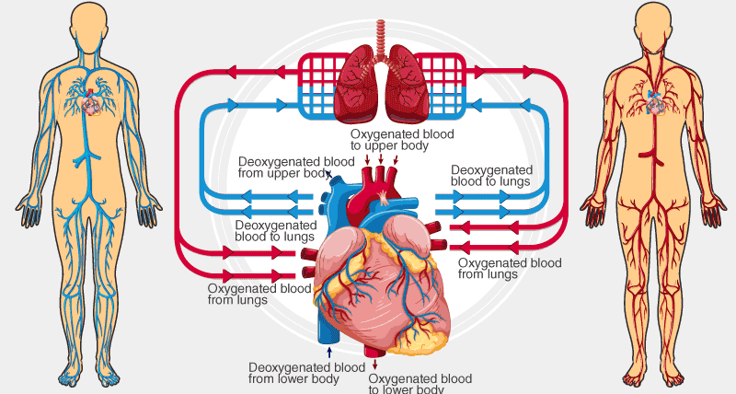
Qon.
Odam organizmida qon va limfa ichki muhit hisoblanadi. Qon kuchsiz
ishqoriy reaktsiyaga ega bo`lgan suyuqlik bo`lib, solishtirma og`irligi 1,054-1,066 ga teng. Odam tanasida jami 5 litr qon bor va u tana og`irligini 7-8 % ni tashkil qiladi
https://storage.googleapis.com/journal-uploads/ejbps/article_issue/volume_7_december_issue_12/1606461065.pdf

Slide 31
Qon bir qator muhim hayotiy funktsiyalarini bajaradi. A) qon ichaklardan
shimilib o`tgan oziq moddalarni butun kanal bo`ylab tarqatadi. Qon plazmasi
to`qimalar va hujayralararo bo`shliqda bo`lishi sababli barcha oziq moddalar
hujayra ichiga tez o`tib olish imkoniyatiga ega bo`ladi. Keyinchalik bu oziq
moddalar hujayra ichida parchalanib, organizm ehtiyoji uchun sarf bo`ladi. B)
Qon barcha to`qimalarga kislorod olib borib va u yerda moddalar almashinuvi
natijasida hosil bo`lgan karbonat angidridni o`pkaga olib keladi. O`pka
kapilyarlarida o`tayotgan qon u yerda kislorodga boyiydi va korbonat angidridni
o`pkadan chiqayotgan havoga qo`shib yuboradi. V) qon organizmning asosiy
himoyachisi hisoblanadi, u har xil yot va zaharli moddalarni parchalab
zararsizlantiradi. Organizmga chetdan kiradigan turli xil yot mikroorganizmlar oq
qon tanachalari-leykotsitlar tomonidan zararsizlantiriladi. G) qon tana
temperaturasini bir xil saqlab turadi. U barcha chetki organlarga oqib borib, o`zi
bilan birga issiqlikni ham olib boradi. Qon teri orqali intensiv ravishda harakat
qilib turganligi uchun oshiqcha temperatura muhitga berilib organizm o`ta qizib
ketishdan saqlanadi. Qonning doimiy harakat qilib turishi tufayli organizm moddalar almashinuvi natijasida hosil bo`lgan keraksiz qoldiq moddalardan tozalanadi, ya`ni ular qon bilan buyrak va terigacha oqib kelib, u yerdan ajratib chiqarib yuboriladi.

Slide 32
QON AYLANISH

Slide 33
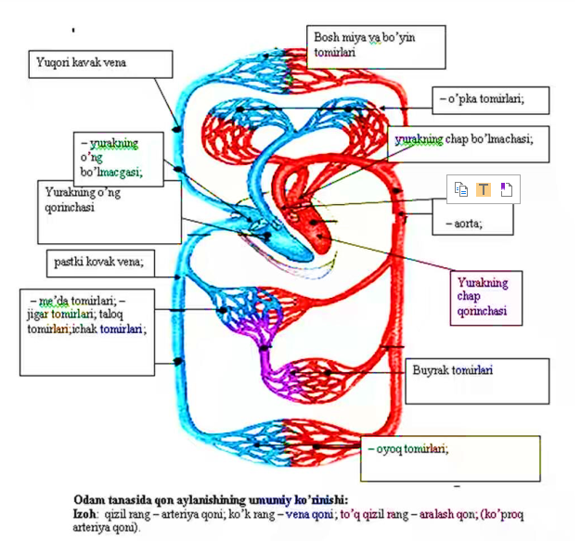
Har bir organizmning normal hayot kechirishi uchun unda doimiy sur`atda qon aylanib turishi kerak. Qon tomirlarida doimiy qon harakati maxsus organlaryurak, arteriya qon tomirlari va ko`ndalang-targ`il tolali muskullarning faoliyati tufayli ro`y beradi. Organizm har xil sharioitlarda ham barcha organ va
sistemalarni qon bilan ta`minlash uchun qon aylanishini boshqarib turuvchi maxsus sistemaga ega. Shu sistema ishi tufayli har xil sharoitda ham barcha to`qima va hujayralarning kislorod va oziq moddalarga bo`lgan talabi qondirilib turiladi.

Slide 34
KATTA VA KICHIK QON AYLANISH DOIRALARI

Slide 35
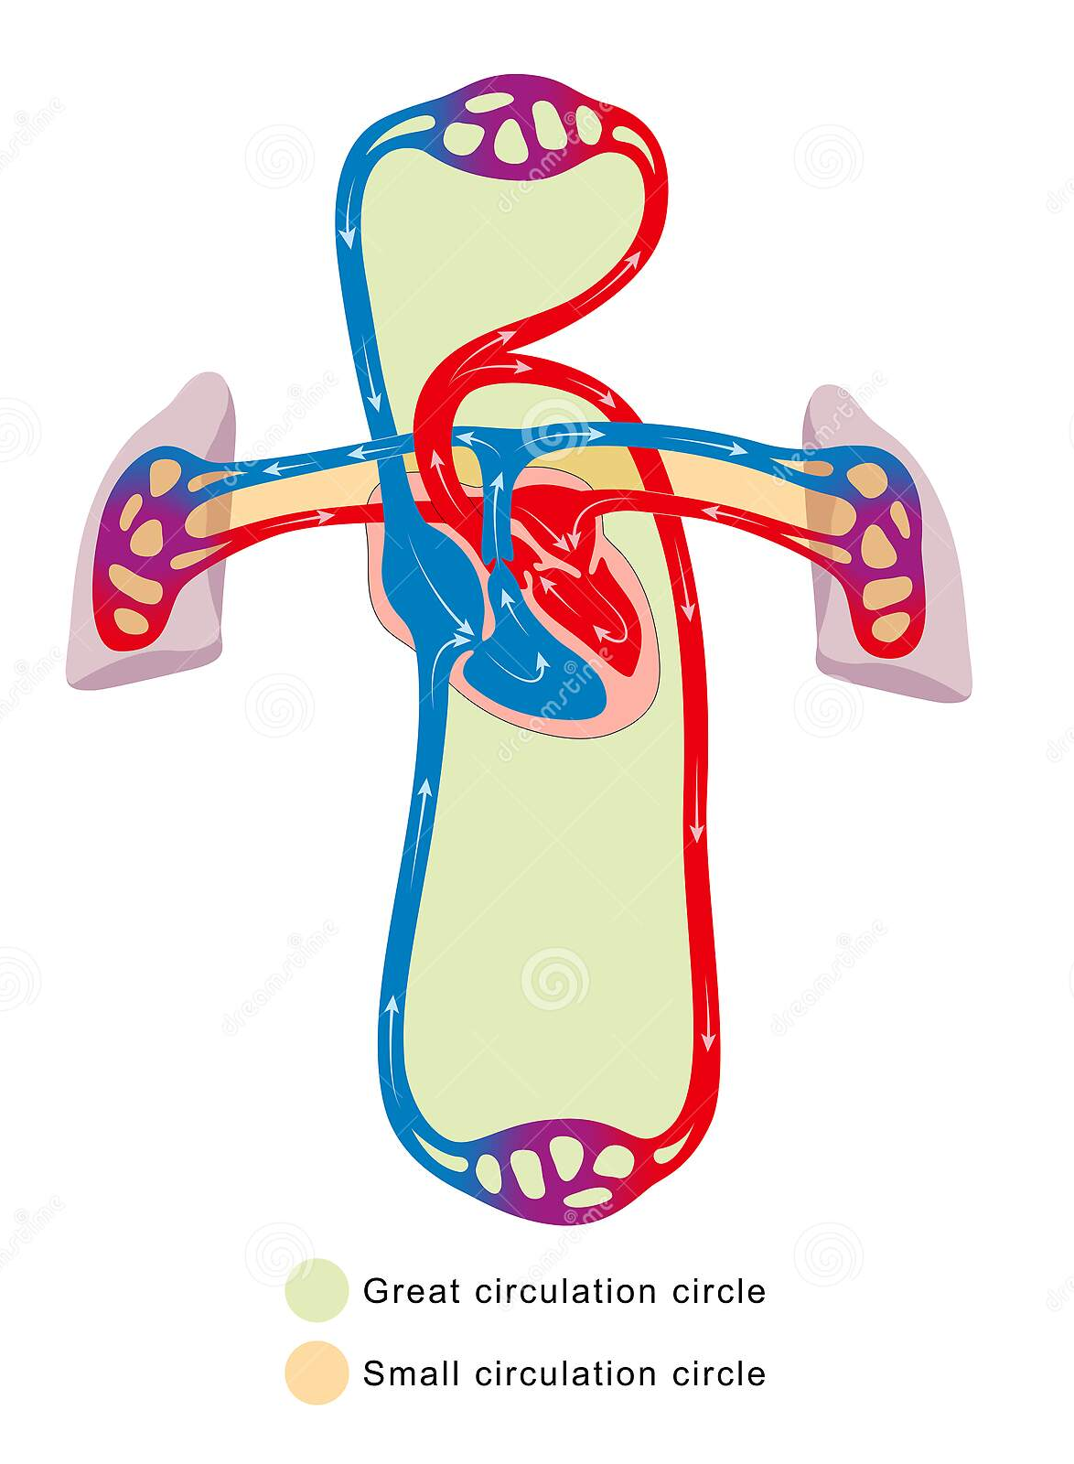
Insonlarda qon aylanish katta va kichik qon aylanish doiralaridan iboratdir. Katta qon aylanish doirasi yurakning chap qorinchasidan boshlanib, o`pkadan boshqa hamma organlarda kapilyar qon tomirlari orqali tarqaladi. To`qima va
hujayralarda kislorod berilib, karbonat angidrid qabul qilingandan keyin qon vena tomirlariga o`tadi. Keng qon pastki va ustki kovak venalar orqali o`ng yurak bo`lmasiga qo`yiladi. Kichik qon aylanish doirasi o`ng yurak qorinchasidan boshlanib o`pka arteriyalari orqali o`pka kapillyarlariga boradi. U yerda karbonat angidriddan tozalanib, kislorodga boyigan qon arteriya qoniga aylanadi va maxsus yo`llar bilan chap yurak bo`lmasiga qo`yiladi.
https://images.app.goo.gl/nWvSpWziAM7fZKYs5

Slide 36
YURAK VA UNING FIZIOLOGIK XUSUSIYATLARI

Slide 37
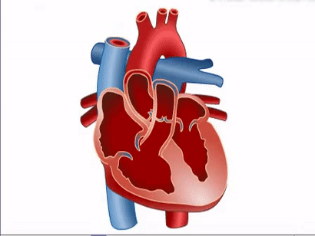
Yurak g`ovak organ bo`lib, uzunasiga chap va o`ng qismlarga bo`lingandir. Har bir qism o`z o`rnida qorincha va bo`lmalardan iborat. Chap qorincha va chap bo`lma orasidagi klapanni ikki tabaqali, o`ng qorincha va o`ng bo`lma orasidagi klapanni uch tabaqali klapan deyiladi. bu klapanlarning ochilishi va yopilishi qorincha hamda bo`lmachalarda qon bosimining o`zgarishiga bog`liq.
Yurak muskul tolalari tarkibida miofibrillar mavjud bo`lib tola diametri 12-24 mikron, uzunligi esa 50 mikrongacha yetadi, chap qorincha muskul qavati, o`ng qorincha muskul qavatidan yo`g`onroq. Buning asosiy sababi shundaki, chap qorincha qisqarganida katta kuch bilan qisqarishi kerak.
https://images.app.goo.gl/nCr6yyvzdamjyp2V9

Slide 38
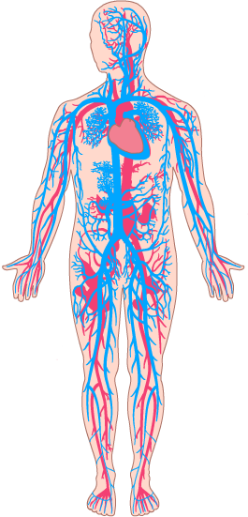
Har bir odamda yurak katta- kichikligi uning yoshi, jinsi, jismoniy tayyorgarligiga va harakat aktivligiga bog`liqdir. O`rta yoshli, o`rta jismoniy tayyorgarlikka ega hamda o`rtacha bo`y uzunligi va tana og`irligiga ega bo`lgan odamlarda yurakning uzunligi 14 sm, eni esa 12 sm va qorinchalar hajmi 250-350 ml. Ayol kishining yuragi albatta erkaklarnikidan bir oz kichikroq bo`ladi. Yurakning umumiy hajmi erkaklarda 760-900 ml bo`lsa, ayollarda 500-600 ml tengdir. Fizkultura va sport mashqlari bilan doimiy shug`ullanib turish yurakni baquvvat qilib, hajmining tobora oshib borishiga olib keladi.
https://images.app.goo.gl/r9aN484TqwQJicG29

Slide 39
YURAK AVTOMATIZMI

Slide 40
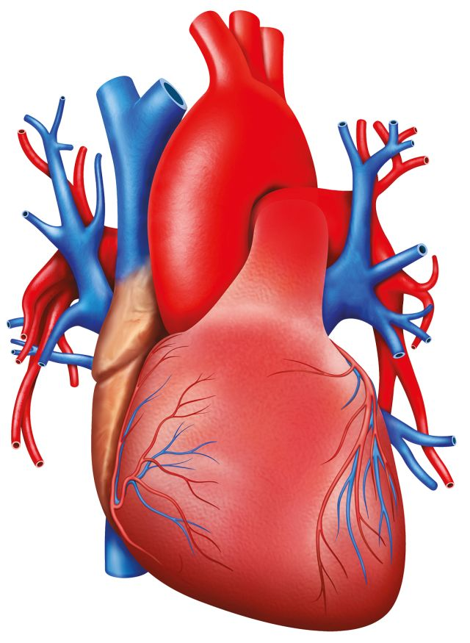
Odam yuragi shunday bir xususiyatga egaki, u o`zida paydo bo`lgan impulslar tufayli doimiy suratda ritmik ravishda qisqarib turadi. Bunday qisqarish yurakka chetdan boshqa qitiqlanish berilmaganda ham kuzatiladi. Shuning uchun ham bu hol yurak avtomatizmi deyiladi. Yurak avtomatizmini ta`minlaydigan impulslar yurakdagi maxsus muskul hujayralar to`plamini tashkil qilgan o`tkazuvchi sistemada yuzaga keladi. Bunday hujayralar to`plami chap yurak bo`lmasi va kovak vena orasida joylashgan Keyt-flyak tuguni, bo`lmalar bilan qorinchalar o`rtasidagi Ashof-tovar tuguni hamda chap va o`ng qorincha orasidagi devorda joylashgan Giss oyoqchalaridir. Shu o`tkazuvchi sistema tufayli yurak tanadan ajratib olinganda ham ishlab turishi mumkin. Bu tajribani A.A. Kulyabko o`lgan bola yuragi ustida o`tkazgan. Ya`ni, o`lgan bola yuragi bir sutkadan keyin maxsus suyuqlik ichiga solib qo`yilganda bir necha vaqt ishlab turgan.
http://www.medillsb.com/illustration_image_details.aspx?AID=15034&IID=320468

Slide 41
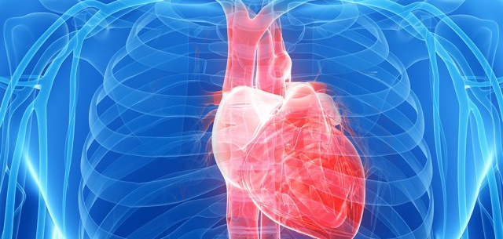
Yurak o`tkazuvchi sistemasi orasida Keyt-flyak tuguni eng yuqori qo`zg`aluvchanlikka ega. Ashof- tovar tuguni va Giss boylamlari esa unga nisbatan kuchsizroq qo`zg`aladi. Buni quyidagi oddiy tajribada isbotlash mumkin. Agar baqa yuragi olinib, uch qismga, ya`ni vena sinusi, bo`lmalar va qorinchaga bo`linib, fiziologik eritma maxsus idishga tashlansa, vena sinusi eng tez; bo`lmalar undan sekinroq, qorinchalar esa undan ham sekinroq qisqaradi. Yurak avtomatizmini yuzaga keltiradigan impulslar o`tkazuvchi tugundagi hujayralarning membranasida paydo bo`ladigan potentsiallar ayirmasi tufayli ro`y beradi.
https://j.17qq.com/article/mwkkkkkky.html

Slide 42
YURAK ISHINING DAVRLARI

Slide 43
Yurak va qon tomirlaridan qonning doimiy ravishda harakat qilishi yurak
ishining davrlari bilan belgilanadi. Yurak bo`shashganida bo`lma va qorinchalarga
qon quyiladi. Yurakning qisqarishi bo`lmalarning qisqarishidan boshlanadi buning
uchun 0,12-0,15 sekund vaqt ketadi. Bo`lmalar sistolasi tugaganidan keyin
qorinchalar qisqarishi boshlanadi. Qorinchalar muskulining dastlabki qisqarish
davri taranglashish fazasi deyilib, u 0,04-0,06 sekundni o`z ichiga oladi. Bu vaqtga
kelib, qorinchalar ichidagi bosim oshib keta boshlaydi. Yarim oy simon klapanlar
ochilib, qon aorta va o`pka arteriyasiga surib chiqariladi. Chap qorinchada bosim
130-150 mm simob ustunigacha ko`tarilsa, o`ng qorinchada 15-30 mm simob
ustuniga oshadi. Shu davr qon haydab chiqarish davri deyilib, 0,25-0,30 sekund
vaqt davom etadi. Keyin qorinchalarni bo`shashish vaqti boshlanib u 0,5 sekund
vaqt davom etadi va bo`lmachalarning qayta qisqarishi bilan tugaydi

Slide 44
YURAK QISQARISHIDAGI MEXANIK VA TOVUSH CHIQARISH HOLATLARI

Slide 45
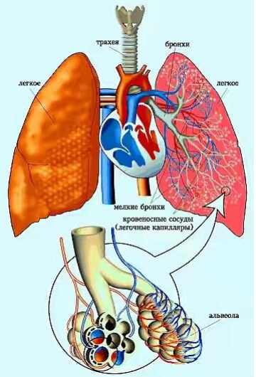
Yurak qisqarishi paytida turtki paydo bo`ladi, uni yuqoridan beshinchi qovurg`a oralig`ida ko`krak qafasining chap tomonida eshitish mumkin. Yurak qisqarishi tufayli yuzaga keladigan turtki qorinchalar devorining kengayishi va yurak tepa qismining harakati tufayli yuzaga keladi, uni kardiograf apparatida yozib olish mumkin

Slide 46
YURAK TONLARI

Slide 47
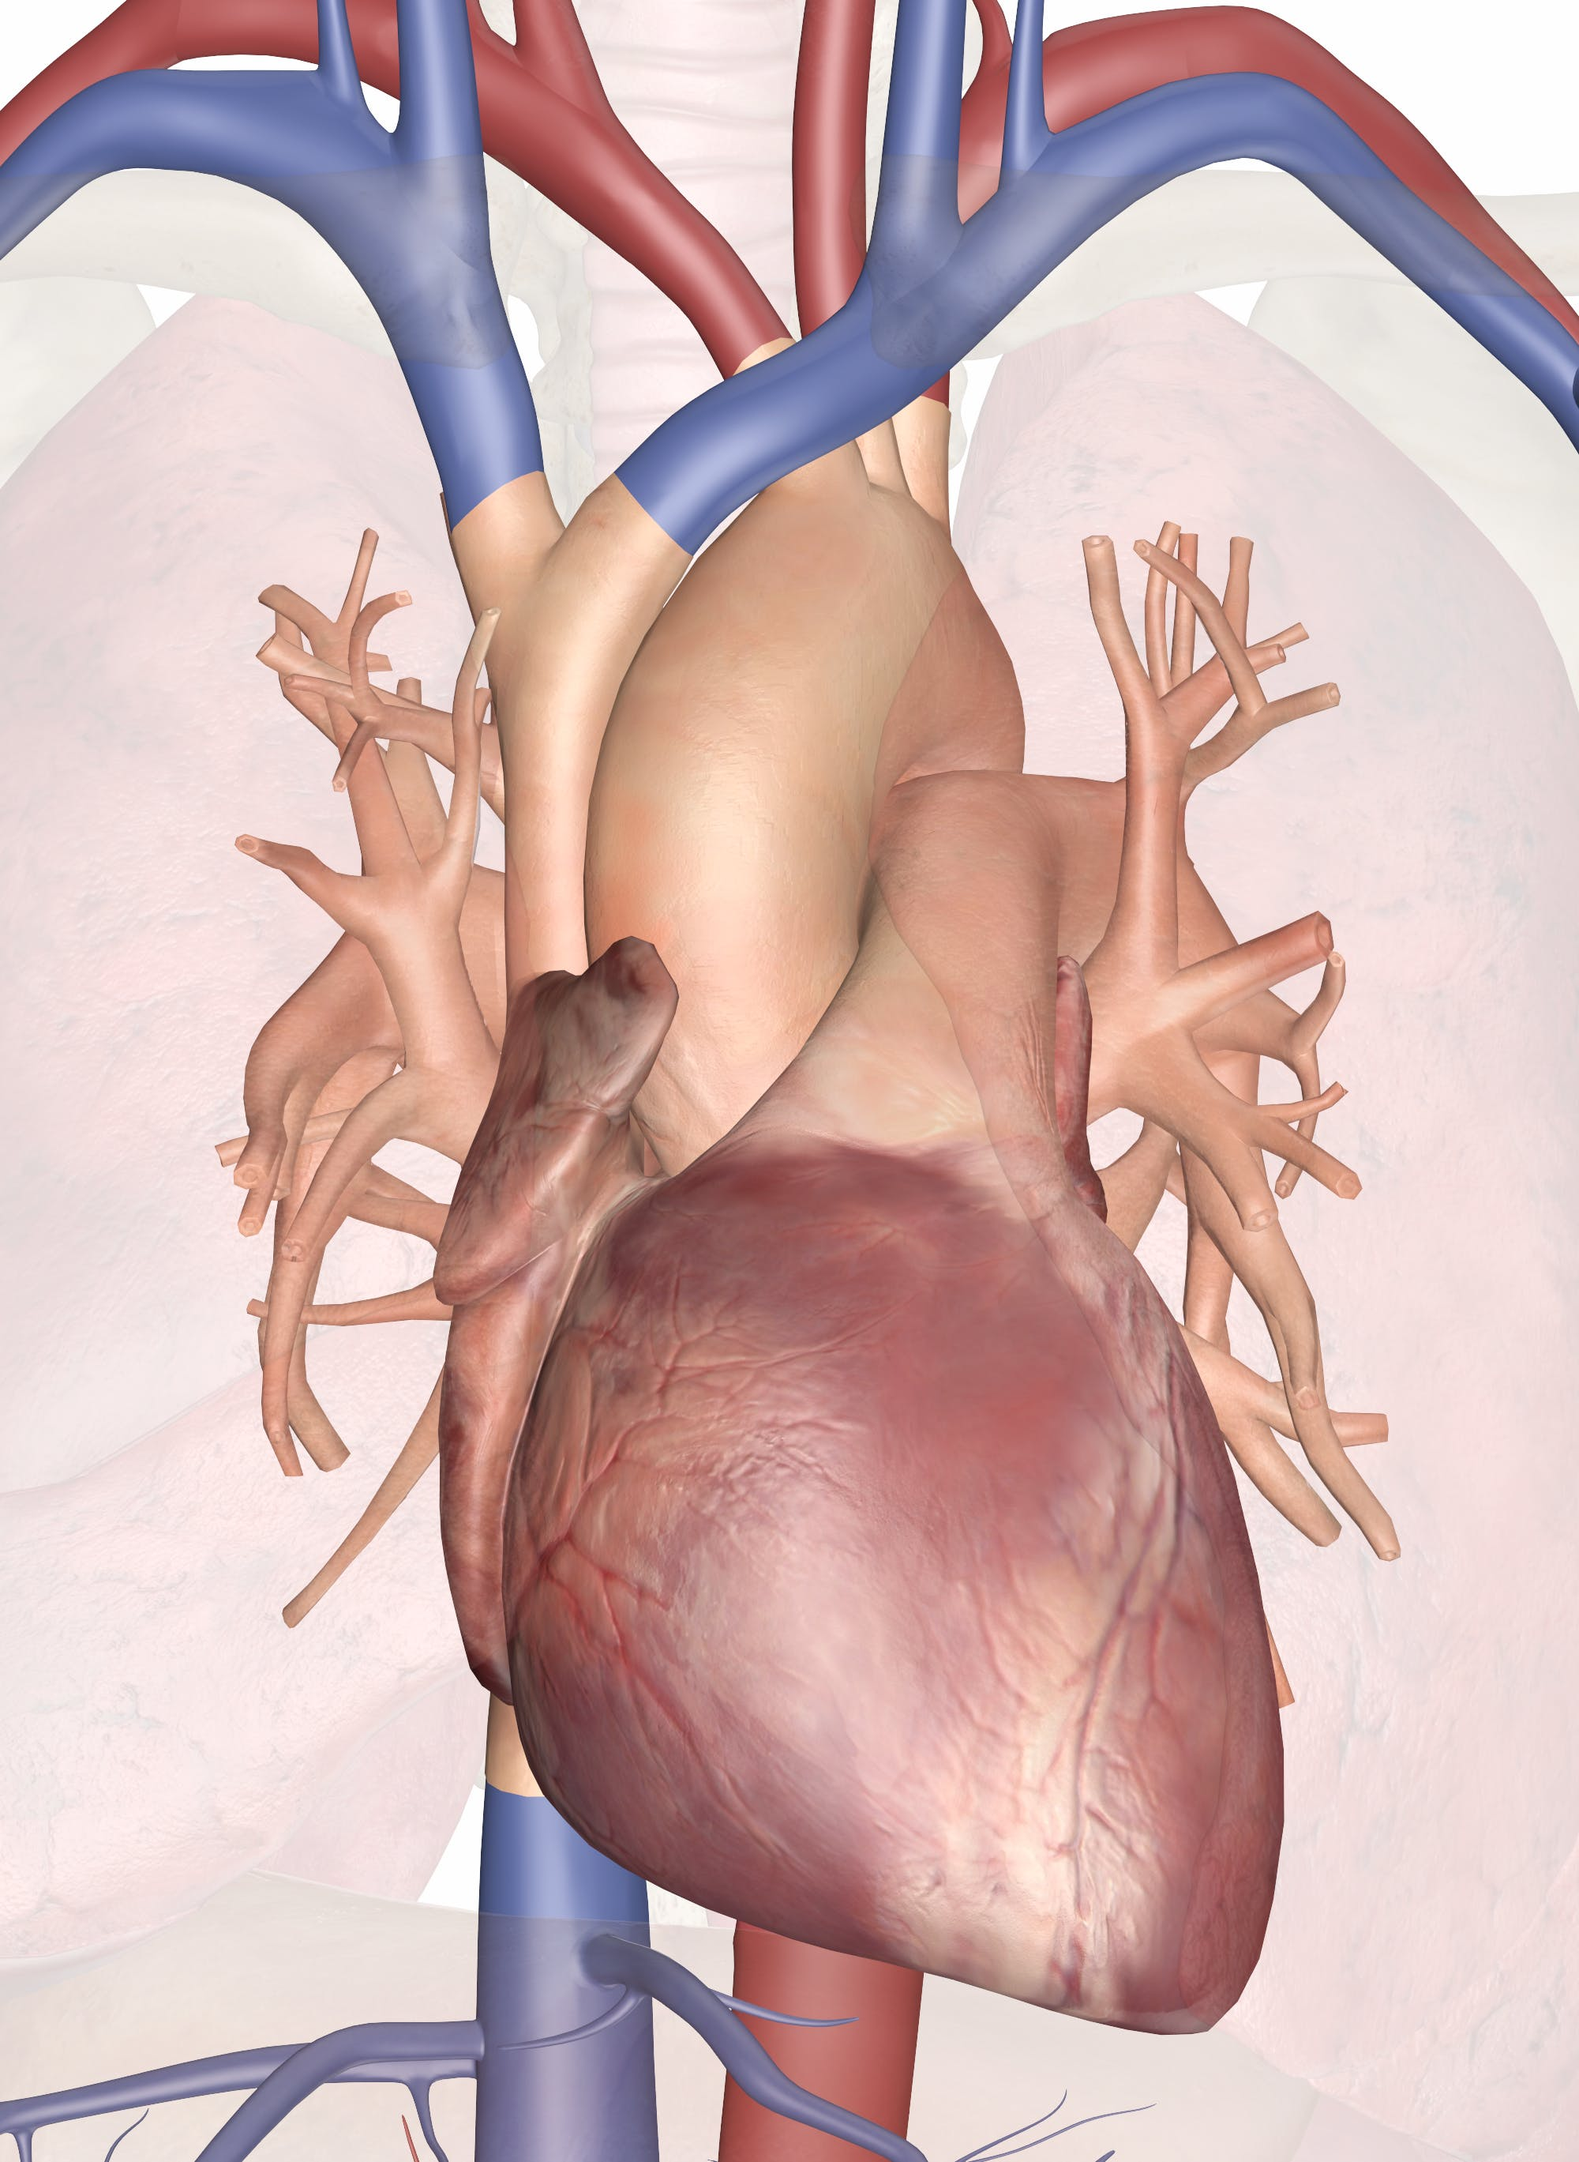
Yurak tovushlarini yozib olish fonokardiogrfiya deyiladi. Yurak tonlari asosan ikki xil bo`ladi, sistolik ton past va davomli, diastolikbaland va qisqa tovush. Sistolik ton atrioventrikulyar klapanlar va ular bog`langan paylar harakati tufayli kelib chiqsa, diastolik ton yarim oysimon klapanlarning yopilishi natijasida yuzaga keladi. Agar yurak tonlarida biror kamchilik bo`lsa, tiniq tovush o`rniga shovqin eshitiladi.
https://brainly.in/question/9780561

Slide 48
YURAKNING SISTOLIK VA MINUTLIK HAJMI

Slide 49
Yurakning sistolik hajmi deb, u bir qisqarganida qon tomirlariga surib
chiqarilgan qon miqdorga aytiladi. U odamlarda tinch turgan paytda 60-80 mm3
ga teng. Yurak sistolik hajmining 1 minutdagi yurak o`rishlar soniga ko`paytirsak,
uning minutlik hajmi kelib chiqadi, u o`rtacha 4,5-5 litr ga teng. Jismoniy ish
vaqtida yurak minutlik hajmi bir necha marta oshib ketadi. Masalan yengil ish
bajarishda yurak minutlik xajmi 10-15 litrga yetadi. Sport bilan shug`ullanuvchi
odamlar kuchli jismoniy ish bajarganlarida ularning yuragi minutiga 30-35
litrgacha qon haydab chiqarishi mumkin. Yurakning minutlik hajmini aniqlashda
FIK metodi eng qo`lay metod bo`lib, u sarflangan kislorod va arterio -vena farqini
aniqlashga asoslangan.
Minutiga 72 marta urib turgan yurakdan chiqqan qonning yana qaytib yurakka
qo`yilishi uchun 23 sekund vaqt sarf bo`ladi. Shu vaqt 1/5 qismi kichik qon
aylanish doirasi uchun sarflansa, 4/5 qismi katta qon aylanish doirasi uchun
sarflanadi

Slide 50
YURAKDAGI ELEKTR HODISALAR

Slide 51
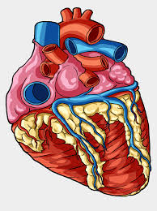
Yurak qisqarishi vaqtida unda bioelektrik potentsiallar hosil bo`lib, uni maxsus elektrotlar yordamida lentaga yozib olish mumkin. Yurak biotoklari elektrokardiograf apparati yordamida yozib olinadi. Elektrokardiogrammada 5 ta tish R, Q, R, S va T bo`lib, ularning har biri yurakning ma`lum qismidagi elektr o`zgarishlarni qayt etadi. R tishi bo`lmachalardagi qo`zg`alish protsessini ko`rsatsa, R-Q- oralig`i qo`zg`alishning bo`lmachalardan qorinchalarga o`tish vaqtini ko`rsatadi. Bu vaqtda o`rtacha 0,12-0,18 sekundga teng. R- qorinchalardagi qo`zg`alishni aks ettiradi, uning davom etishi 0,06-0,08 sekund. T-tish miokarddagi qo`zg`alishdan keyingi holatning tiklanishini ko`rsatadi.
Elektrokardiogrammadagi T-T tishlari orasidagi masofa o`lchanib yurak tsikli, lenta tezligi aniq bo`lganligi uchun esa bir minutda yurak urish chastotasini aniqlash mumkin. EKG ko`rsatgichlarga ko`ra yurakda qo`zg`alishning o`tishini, yurak avtomatizmini aniqlash mumkin.
https://cutewallpaper.org/21/human-heart-images-hd/view-page-21.html

Slide 52
QON AYLANISHNING YOSHGA QARAB O`ZGARISHI

Slide 53
Embrionning dastlabki rivojlanish davrlarida oziq moddalar va kislorod bevosita ona organizmi tanasida olib turiladi. Embrion rivojlanishining so`rg`ichlar va surg`ichlararo bo`shliq paydo bo`lishi davriga kelib, platsenta (yo`ldosh) orqali qon aylanish paydo bo`ladi. Ona qoni embirion bilan undagi mana shu surg`ich va surg`ichlararo bo`shliq yordamida bog`lanadi. Ona qoni tarkibidagi oziq modda gradientlari embrion organizmiga tuklar epiteliyasining aktiv faoliyati tufayli o`tadi. Platsenta tuklarida kislorod hamda oziq moddalarga boy ona qoni kindik
venasi orqali pusht organizmiga o`tadi. Embrion yuragida qon o`ng yurak bo`lmachasidan maxsus teshik orqali chap bo`lmaga, u yerdan chap qorinchaga o`tib keyin arteriya qon tomirlariga chiqib ketadi. O`pkadagi qon tomirlarining doimiy ravishda bujmayib yotishi tufayli ularning oqib keladigan qonga qarshiligi katta bo`ladi. Shuning uchun ham o`pka arteriyasida qon bosimi aortaga nisbatan birmuncha yuqori bo`ladi.
Embrion organizmida har xil organlar ularning bajaradigan vazifalariga ko`ra turli xil qon bilan ta`minlanadi. Masalan: ona qornidagi bola organizmida o`pka hali ishlamaganligi uchun unda qon aylanish kuchsiz, bosh miya va koranar tomirlarda qon aylanish ancha intensiv bo`lib, toza qon oqadi, jigardan toza qon mavjud. Shuning uchun embrionning rivojlanish davrida miya, yurak va jigar ancha shakllanib qolgan bo`ladi.

Slide 54
YOSH BOLA YURAGINING ANTROPOMETRIK XUSUSIYATLARI

Slide 55
Bola tug`ilganidan to bir yoshga yetgunicha yuragi yumaloq shaklida bo`ladi. Sababi, bu yoshdagi bolalar yuragining bo`lmachalari nisbatan katta hamda katta qon tomirlarining boshlanish qismi keng bo`ladi. Yoshi ulg`ayishi bilan yurak qo`shiluvchi to`qimalarining o`sishi va rivojlanishi bir tekst bo`lmaydi, tez sur`atlar bilan o`sish va rivojlanish ma`lum vaqtga kelib sekinlashadi. 28-30 yoshga kelib yurak muskullari to`liq differentsiyalashadi va undagi qo`shiluvchi to`qima o`sish va rivojlanish nuqtai nazaridan nihoyasiga yetadi.
Bola tug`ilganidan keyin uning yuragining turli qismlari turlicha rivojlanadi, chunki birinchi yoshda bo`lmachalarning o`sishi qorinchalarga nisbatan tezroq bo`ladi. 2- yoshga kelib bo`lma va qorinchalarning o`sishi bir xil tezlikda bo`ladi. 10 yosh va undan keyin esa qorinchalarning o`sishi bo`lmachalarnikiga qaraganda tezlashadi.
Yoshning oshishi bilan yurak muskullariga qon olib keladigan tomirlar soni ham ko`payadi, ayniqsa chap qorincha muskullarida bunday tomirlar soni ancha ko`p bo`ladi.

Slide 56
YOSH BOLA YURAGINING FIZIOLOGIK XUSUSIYATLARI

Slide 57
Yosh bola organizmida yurak juda tez o`radi. Bu holat qon aylanishini
tezlashtirib, o`sayotgan organizmning kislorodga bo`lgan ehtiyojini yetarli
darajada ta`minlaydi. Bola organizmi ko`p energiya yo`qotadi. Shu yo`qotilgan
energiyaning o`rnini bosish uchun bola organizmida moddalar almashinuvchi
protsessi intensiv ravishda borishi kerak. Buning uchun esa qon tomirlarida
qonning harakati ham tez bo`lishi kerak. Shuning uchun ham yosh bola
organizmida yurak urishi tezdir. Bola tug`ilishida uning yuragi nisbatan jismoniy
nagruzka ta`siriga kuchsiz bo`ladi. Shuning uchun ham yurak ishini asosan
parasimpatik tolalar idora qilib turadi. Ikki va uch yoshga kelib yurak urishi bir oz
sekinlashadi. Yurakning potentsial imkoniyatlari, qobiliyati bir oz ko`tariladi,
jismoniy nagruzkaga nisbatan chidamliligi oshadi.

Slide 58
FOYDALANILGAN ADABIYOTLAR
"Tibbiyot muhandisligida zamonaviy texnologiyalar", Z. B. Juraev, Y. K. Ismoiljonov, Andijon mashinasozlik instituti, 2020.
“Tibbiyot tеxnikasi” S.X.Umarov, Toshkent-2018
https://mymedic.uz

